Slide 1

A/B тестирование
Семинар 7
Нестандартные ситуации в экспериментах
Notes:
Иллюстрацию меняем на релевантную теме урока!

Slide 2

На этом уроке мы разберем
Какие ошибки допускаются продуктовыми командами как ихизбежать и миниимизорвать вред от них

Slide 3
План вебинара:
Обсудим задания для работы в сессионных залах.
Начнём работу в группах.
Обсудим результаты.

Slide 4
Цель
Отработать применение изученных на лекции нюансы

Slide 5
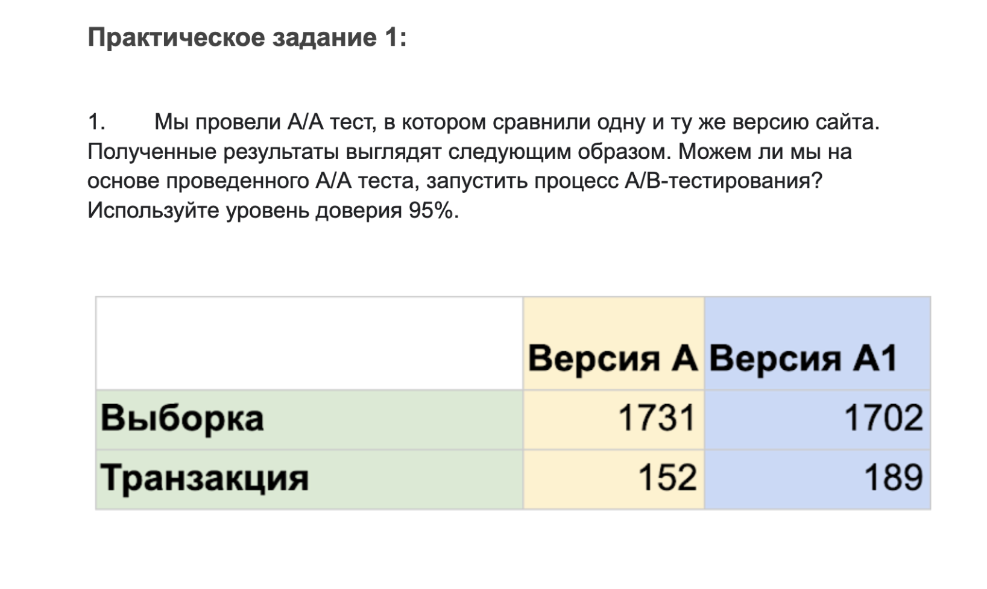
Задание:
Notes:
стат значимая разница между группами не ок

Slide 6
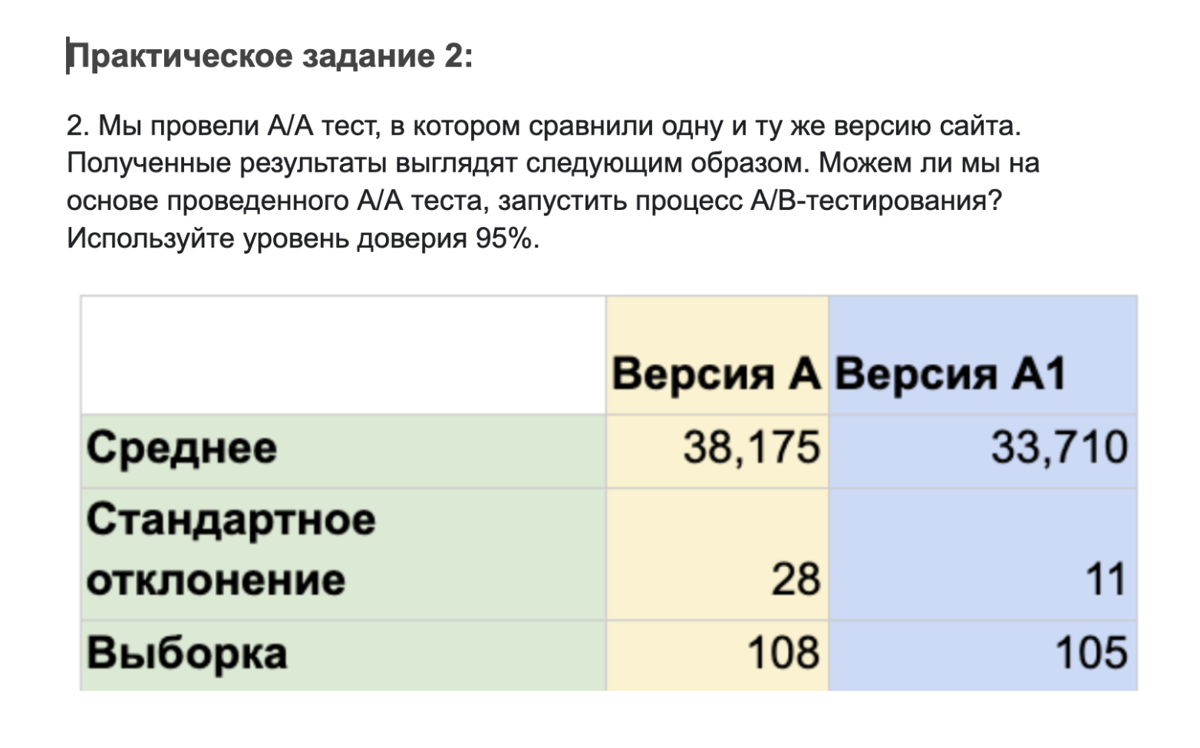
Задание:
Notes:
нет стат знач разница ок

Slide 7
Задание:
Практическое задание 3:
Мы запустили A/B-тест. На его проведение мы собираемся потратить 1 неделю, на каждую выборку направить по 10000 юзеров. На третий день, продакт посмотрел на промежуточные результаты. На этот момент в каждой выборке было по 3000 юзеров, а результат в конверсиях был статистически значимым в пользу версии B. Можем ли мы на основе таких данных выпустить версию B на всех юзеров?

Slide 8
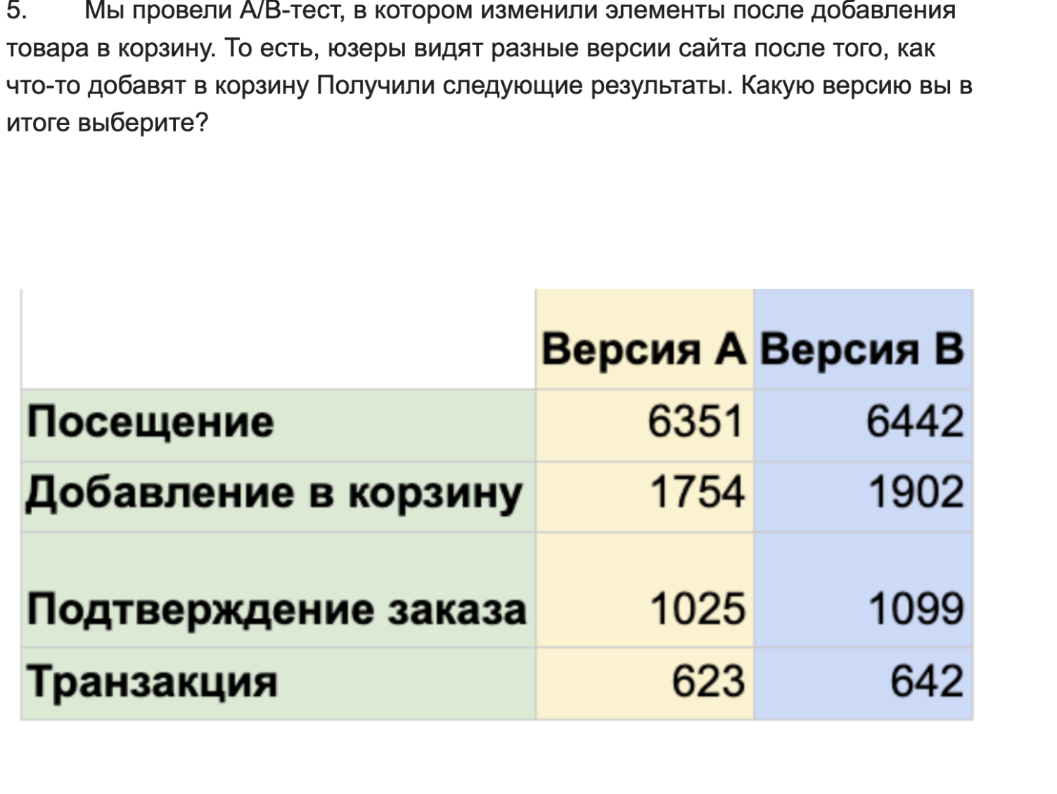
Задание:

Slide 9
Подводим итоги…

Slide 10


Практическое задание
Практическое задание:
На основе выбранных продуктов из первого вебинара, выберите 2 A/B-теста и составьте план эксперимента, чтобы избежать Peeking Problem

